Slide 1
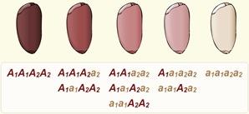

BIOLOGIYA
10 - SINF
MAVZU: Noallel genlarning polimer ta’siri
‘
‘

Slide 2
DARS REJASI
Polimeriya nima?
Kumulyativ polimeriya
Nokumulyativ polimeriya

Slide 3
Noallel genlarning o‘zaro ta’siri
Polimeriya
kumulyativ
nokumulyativ
1:4:6:4:1
15 : 1

Slide 4
Polimeriya
N | O‘rganilayotgan organizm | Fenotipik nisbat
1. | Bug‘doy donining rangi | 1:4:6:4:1
2. | Odam terisining rangi | 1:4:6:4:1
3. | Quyon qulog‘ining uzunligi | 1:4:6:4:1
4. | Makkajo‘xori so‘tasining uzunligi | 1:4:6:4:1
5. | Jag‘-jag‘ mevasi shakli | 15 : 1
6. | Tovuq oyog‘ida patning bo ‘lishi | 15 : 1

Slide 5
Polimeriya
Allel bo‘lmagan bir nechta genning bitta belgini rivojlantirishi polimeriya deyiladi. Odatda bu genlar bitta harf bilan yoziladi, raqamlari bilan farqlanadi.
Masalan, A1A2A3
belgi
A1
A2
A3

Slide 6
Kumulyativ polimeriya
Oq, oqish, oraliq, qoramtir, qora

Slide 7
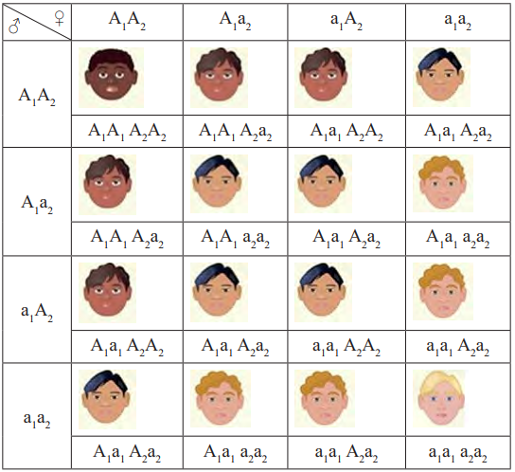
Kumulyativ polimeriya
Fenotip:
Qora -1
Qoramtir – 4
Oraliq -6
Oqish – 4
Oq -1

Slide 8
Kumulyativ polimeriya
A1A1A2A2 – qo‘ng‘ir
A1A1A2a2 – jigar rang
A1A1a2a2 – to‘q sariq
A1a1a2a2 – sariq
a1a1a2a2 – och sariq

Slide 9
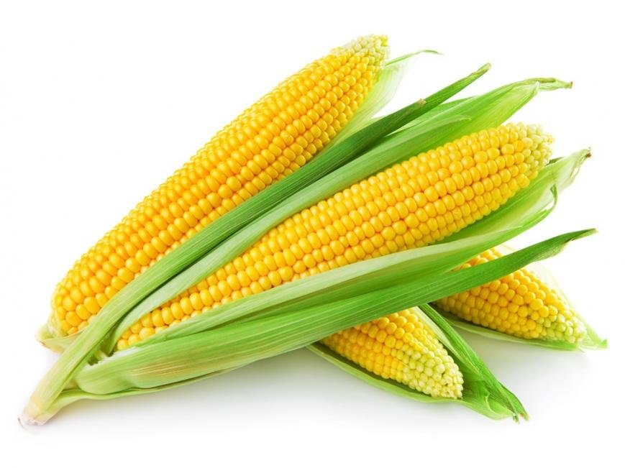
Kumulyativ polimeriya
A - 6 sm
a - 3 sm
A1A1A2A2 - 24 sm
a1a1a2a2 - 12 sm

Slide 10
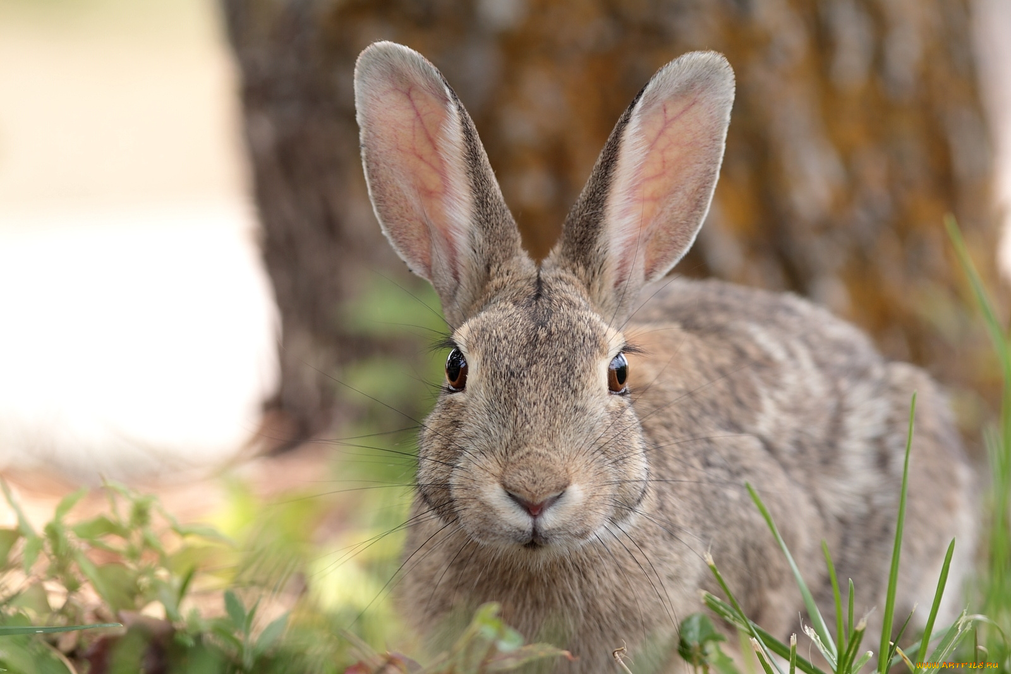
Kumulyativ polimeriya
A - 8 sm
a - 3 sm
A1A1A2A2 - 28 sm
a1a1a2a2 - 12 sm

Slide 11
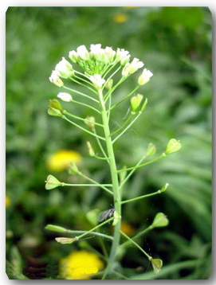
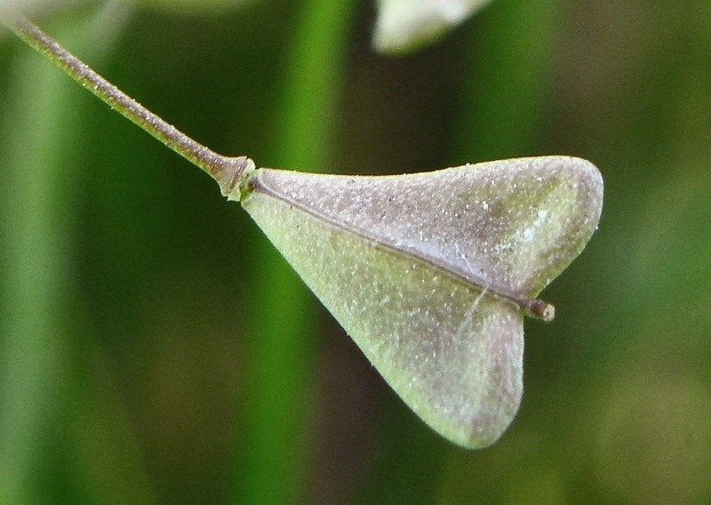
Nokumulyativ polimeriya

Slide 12
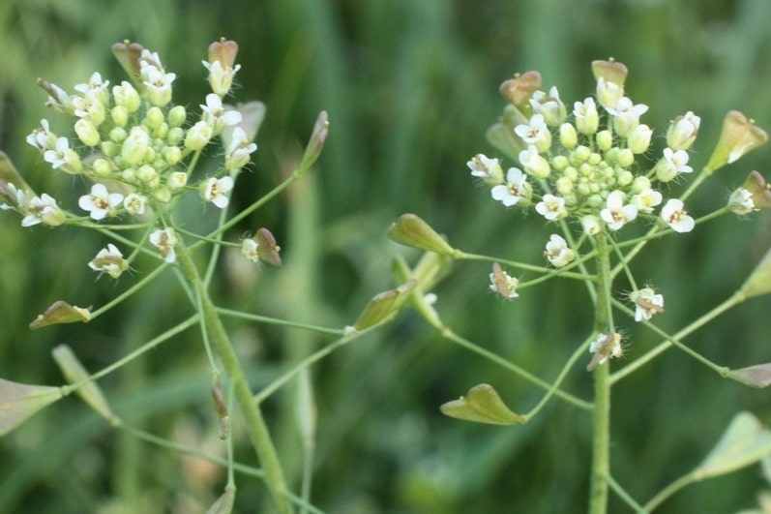
Nokumulyativ polimeriya
A1A1A2A2 - ▲
A1A1A2a2 - ▲
A1A1a2a2 - ▲
A1a1a2a2 - ▲
a1a1a2a2 - ◊
Fenotip: 15 : 1

Slide 13
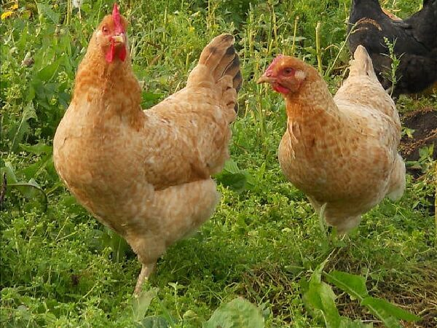
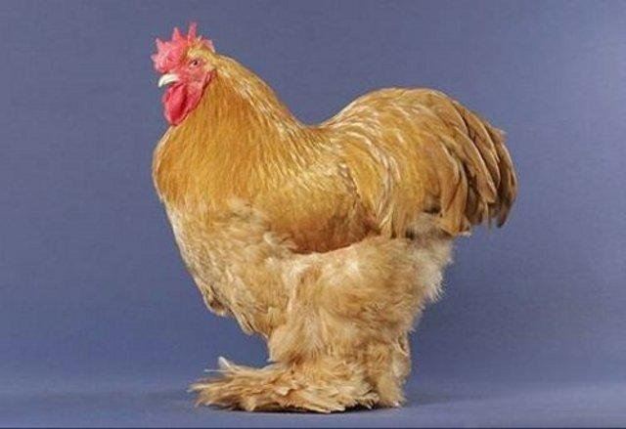
Nokumulyativ polimeriya

Slide 14
Mustaqil bajarish uchun topshiriq

Slide 15
Mustaqil bajarish uchun topshiriq

Slide 16
Mustaqil bajarish uchun topshiriq

Slide 17
Mustaqil bajarish uchun topshiriq
22-§. 99-100-sahifalardagi
mavzuni o‘qish.

